Slide 1





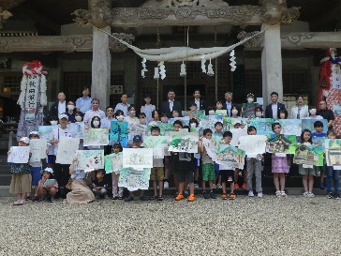
太平山写生会
秋田市のシンボル【太平山】をかこう！
第４１回
【日 時】令和8年7月11日（土）午前8時30分から
終了次第解散 雨天決行
【集合場所】太平山三吉神社社務所
【参加申込】当日集合場所で受付
【参加対象】幼児、小学生、中学生、保護者
【写生会場】太平山三吉神社 境内
【様 式】水彩、クレヨン、カラーペンなど 自由
【持 ち 物】画板、昼食、ビニールシート など
※ 画用紙・飲物は会場にてお渡しします
【事前応募】7月1日より7月10日まで作品を受け付けます
【主 催】 太平山写生会実行委員会
【後 援】 太平山三吉神社
【審 査】秋田市内小・中学校の先生
優秀賞に選ばれた方には、賞状・商品を
差し上げます
優秀作品は下記会場に展示いたします
【表 彰 式】令和8年8月22日（土）予定
【展示会場】 秋田銀行 秋田東中央支店
秋田中央郵便局
（順不同） 北都銀行 秋田東支店
秋田信用金庫 広面支店
秋田県信用組合 東支店
【ご 協 賛】・秋田魁新報社 ・秋田中央郵便局
(順不同) ・NTT東日本㈱ 秋田支店
・秋田銀行 秋田東中央支店
・北都銀行 秋田東支店
・秋田信用金庫 広面支店
・秋田県信用組合 東支店
・㈱マルシン ・㈱ぺんてる
・㈱花のヤマト ・イチノセキ時計店
・㈲木曽塗装 ・汎山書道教室
【そ の 他】参加者には記念品がございます
学校・園単位でのご参加大歓迎
【お問合せ】実行委員会 ☎８３４－３４４３ 係：長田
【会 場】太平山三吉神社 秋田市広面字赤沼３の２

